Slide 1
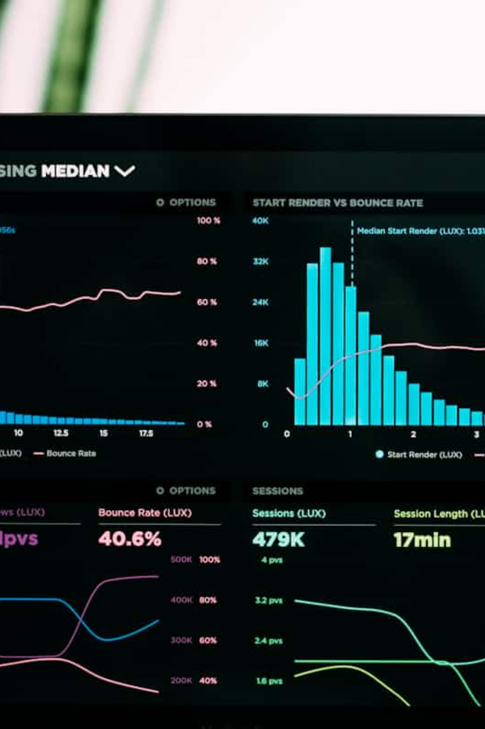
Interpretación y Visualización de Datos
De la exploración al registro visual - Módulo 7, Clase 1
Una jornada de 4 horas diseñada para profesionales técnicos que buscan transformar datos en información comprensible y accionable, no simplemente "hacerlos bonitos".

Slide 2
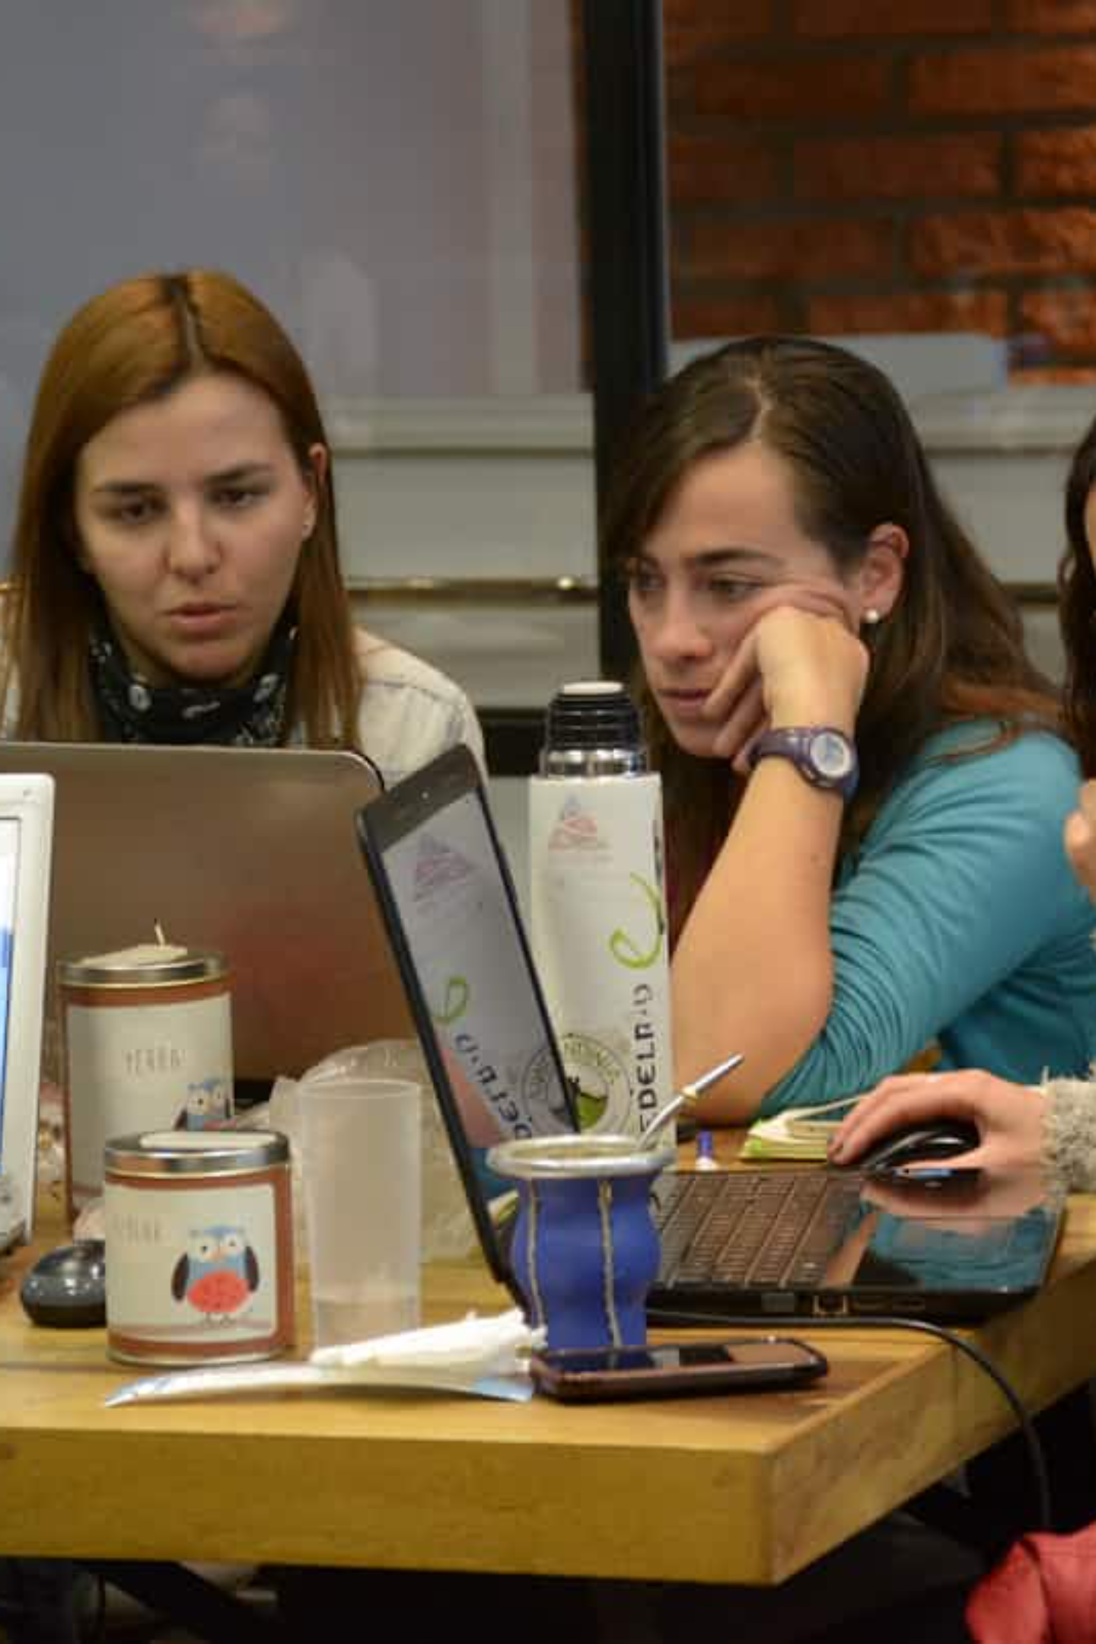
Perfil de Participantes
Experiencia Técnica
Prerrequisitos
Egresados técnicos y profesionales con experiencia básica en análisis de datos y herramientas como Power BI, Tableau, Python o Excel avanzado.
Manejo intermedio de pandas y matplotlib, conexión a bases SQL o archivos CSV, conocimientos de estadística descriptiva.
Modalidad
Híbrida y asincrónica, adaptada a profesionales de jornada laboral que buscan especialización práctica.

Slide 3
Preguntas de Activación
Comenzamos con tres preguntas fundamentales que desafían nuestras percepciones sobre la visualización de datos:
1
¿Cuándo una visualización deja de informar y comienza a "decorar"?
2
¿Qué riesgos tiene tomar decisiones con gráficos mal diseñados?
3
¿Qué cambia cuando un gráfico sirve para explorar vs comunicar?
La línea entre información útil y decoración visual es crucial para el análisis efectivo.
Las consecuencias empresariales de visualizaciones engañosas pueden ser devastadoras.
La diferencia entre exploración interna y comunicación externa define el diseño.

Slide 4
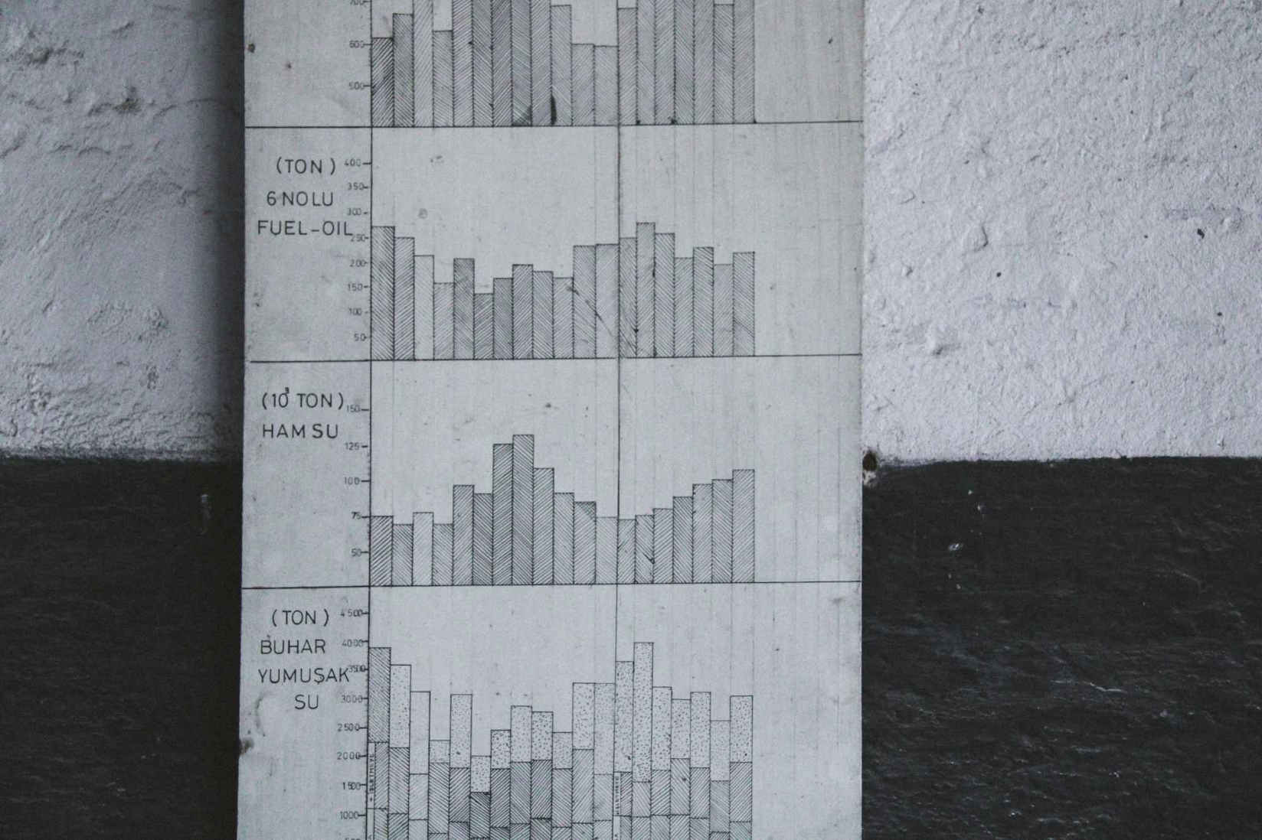
Actividad Grupal Inicial
Metodología
En pequeños grupos de 3-4 personas, los participantes discuten ejemplos de visualizaciones confusas o manipuladoras encontradas en redes sociales o reportes corporativos.
El objetivo es elegir una visualización problemática y explicar por qué no cumple su finalidad informativa, desarrollando el pensamiento crítico desde el inicio.

Slide 5



La Visualización como Herramienta Cognitiva
La visualización de datos trasciende la simple representación gráfica para convertirse en una herramienta multidimensional:
Cognitiva
Comunicacional
Analítica
Facilita el procesamiento mental de patrones complejos, permitiendo que el cerebro humano identifique tendencias y anomalías de manera intuitiva.
Traduce datos técnicos en narrativas comprensibles para diferentes audiencias, desde analistas hasta ejecutivos.
Apoya el proceso de descubrimiento, permitiendo explorar hipótesis y validar supuestos de manera visual e interactiva.

Slide 6
Objetivo General del Módulo
Explicar la finalidad de generar representaciones visuales de datos alineadas a los objetivos planteados, integrando los conceptos de trazabilidad, exploración y comunicación visual ética.
01
02
Diferenciación Conceptual
Funciones Cognitivas
Distinguir entre visualización clásica (expositiva) y contemporánea (exploratoria + expositiva).
Identificar el rol analítico de las visualizaciones dentro del proceso completo de análisis.
03
04
Principios Éticos
Implementación Práctica
Aplicar registro, trazabilidad y diseño ético en todas las representaciones visuales.
Construir gráficos mínimos viables que documenten linaje, fuente y supuestos.

Slide 7
Evolución: De lo Clásico a lo Contemporáneo
Visualización Clásica
Visualización Contemporánea
Resumir datos voluminosos en gráficos fijos
Integra exploración + exposición
Parte del análisis exploratorio (EDA)
Barras, líneas, mapas estáticos
Interactiva y colaborativa
Finalidad puramente expositiva
Del "mostrar" al "descubrir y decidir"
Enfoque en claridad y síntesis
Ejemplo: dashboard interactivo con filtros por región, categoría y trimestre
Ejemplo: gráfico de barras de ventas por trimestre

Slide 8
Visualizar con Propósito
Cada visualización debe alinearse con objetivos concretos y traducirse en tareas cognitivas específicas. El éxito se mide por la calidad del insight, no por la estética.
Tarea
Ejemplo
Forma Sugerida
Explorar
Identificar picos en demanda
Series temporales, boxplots
Comparar
Ranking de canales
Barras ordenadas, dot plots
Rastrear
Evolución mensual
Línea con bandas de referencia
Componer
Parte de un todo
Waterfall, treemap
Localizar
Mapas de densidad
Coroplético, hexbin

Slide 9




Trazabilidad: El ADN de los Datos
Generar registros auditables es fundamental para la credibilidad y reproducibilidad del análisis:
Linaje de Datos
Documentar fuente, transformaciones aplicadas y fecha de corte específica para garantizar reproducibilidad.
Artefactos Reproducibles
Dashboards versionados, notebooks ejecutables y vistas SQL documentadas que permitan auditoría.
Notas Editoriales
Títulos informativos, subtítulos con contexto, definiciones claras y anotaciones metodológicas visibles.
Registro Auditable
Convertir cada gráfico en un documento verificable, no en una imagen estática sin contexto.

Slide 10
El Ciclo Completo del Análisis Visual
La visualización forma parte integral del proceso analítico, no es un paso final decorativo:
Objetivo
1
Definición clara del problema de negocio
2
Extracción
Obtención y preparación de datos
Exploración
3
Análisis exploratorio visual
4
Modelado
Aplicación de técnicas analíticas
Comunicación
5
Presentación de resultados
Vista Exploratoria
Vista Curada
Libre y flexible, diseñada para el analista. Permite experimentación, pruebas rápidas y descubrimiento de patrones inesperados.
Pública, reproducible y completamente documentada. Diseñada para comunicar hallazgos a stakeholders externos.

Slide 11





Diseño Ético y Responsable
La entrega de información a terceros requiere consideraciones especiales de diseño y ética profesional:
Contextualización
Señal Visual
Honestidad Visual
Identificar quién usa la vista y qué decisiones necesita tomar para adaptar el diseño apropiadamente.
Establecer jerarquía clara: título → subtítulo → foco → detalle, guiando la atención del usuario.
Ejes proporcionales, no truncar sin aviso, evitar efectos 3D que distorsionen la percepción.
Accesibilidad
Publicación Responsable
Tipografía legible, contraste adecuado, paletas inclusivas para personas con daltonismo.
Verificar permisos, aplicar anonimización cuando necesario, incluir metadatos visibles.

Slide 12

Caso Práctico: Gráfico Mínimo Viable
Situación: Caída interanual de ventas del 8% en Q3
Objetivo: Determinar si la caída fue general o concentrada en categorías específicas
import pandas as pd, numpy as np, matplotlib.pyplot as pltnp.random.seed(42)df = pd.DataFrame({ 'region': np.random.choice(['Norte','Centro','Sur'], 12), 'categoria': np.random.choice(['Electrónica','Hogar','Moda'], 12), 'ventas': np.random.randint(1000,5000,12)})# Simular YoYdf['ventas_t_12'] = df['ventas'] * np.random.uniform(0.8,1.2,12)df['yoy'] = (df['ventas'] - df['ventas_t_12'])/df['ventas_t_12']# Gráfico ordenadoplt.figure(figsize=(6,3))df = df.groupby('categoria', as_index=False)['yoy'].mean().sort_values('yoy')plt.barh(df['categoria'], df['yoy'], color='steelblue')plt.axvline(0, color='gray', lw=1)plt.title('Δ% YoY promedio por categoría – Q3')plt.xlabel('Variación interanual')plt.tight_layout(); plt.show()

Slide 13
Taller Aplicado: Del Objetivo a la Vista
Contexto: E-commerce nacional con ventas en caída YoY
Requerimientos técnicos: Python 3.9+, pandas, matplotlib o Power BI
01
02
Formular la Pregunta
Construir Vista Reproducible
¿Dónde se concentra la caída YoY en Q3? Definir el alcance y las dimensiones de análisis.
Desarrollar análisis de ventas por región y categoría con código documentado y versionado.
03
04
Diseñar Visualización
Documentar Completamente
Barras horizontales ordenadas + línea temporal complementaria para contexto histórico.
Añadir título-respuesta, subtítulo (fuente, periodo), y pie con definiciones técnicas.
Entregable: Notebook o dashboard con fuente reproducible y anotaciones metodológicas completas.

Slide 14
Criterios de Evaluación
Alineación Forma-Objetivo
Honestidad Visual
¿La visualización responde efectivamente la pregunta planteada? ¿El diseño facilita la comprensión del mensaje principal?
Verificar escalas apropiadas, ejes proporcionales, etiquetas claras y ausencia de distorsiones visuales.
Claridad Narrativa
Registro y Trazabilidad
Evaluar la efectividad del título, subtítulo, elementos de foco y jerarquía visual establecida.
Confirmar que fuente, fecha de corte y glosario de términos sean visibles y verificables.

Slide 15
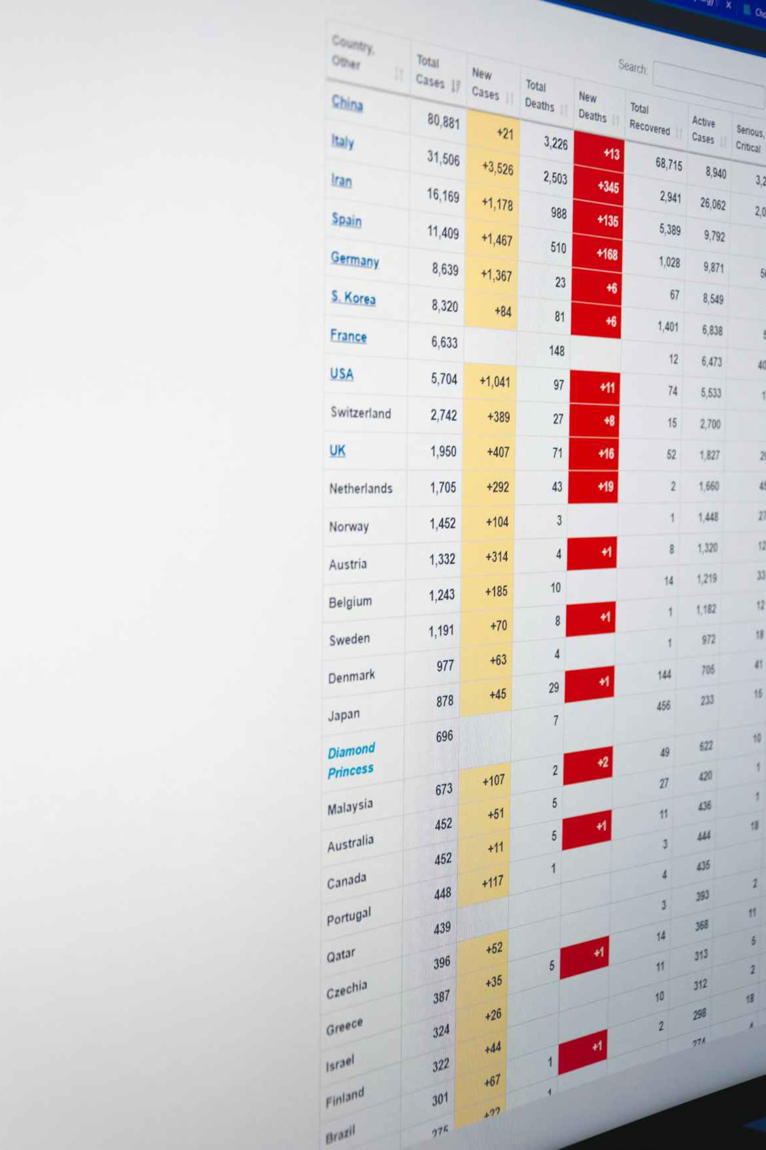
Ejemplo de Entrega Ejecutiva
Título-respuesta: "La caída se concentró en Electrónica y Hogar en la Región Sur (−12% y −9%)."
Subtítulo: "Ventas, Q3‑2025 vs Q3‑2024; fuente: vista vw_ventas_yoy; corte: 2025‑09‑30."
Pie: "Δ% YoY = (t−t−12)/t−12; incluye ventas netas sin devoluciones."
Esta estructura garantiza que cualquier stakeholder pueda comprender el hallazgo, verificar la fuente y replicar el análisis si es necesario.

Slide 16
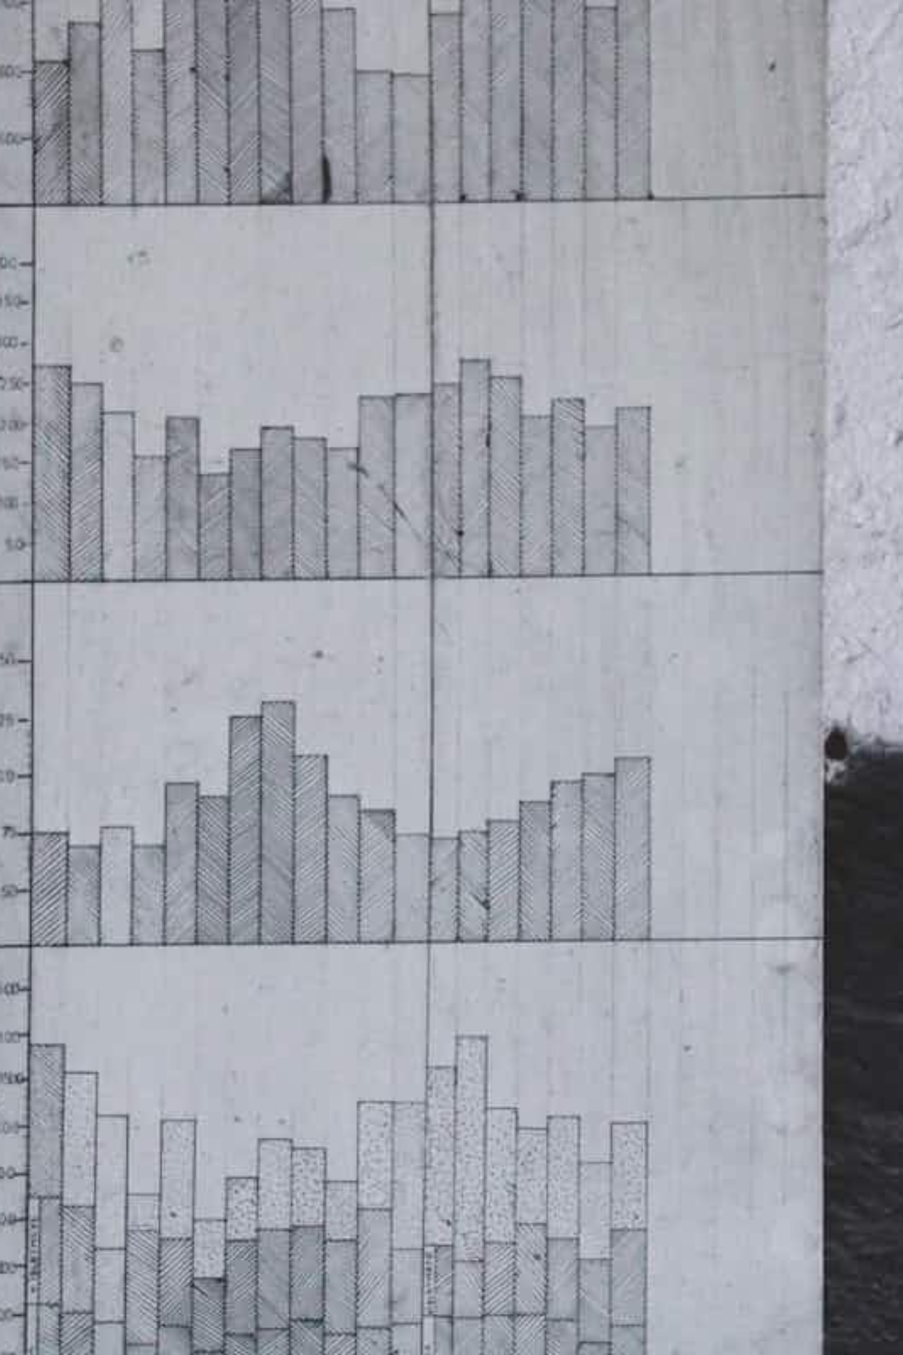
Ejercicio Práctico: Tiempos de Despacho y Satisfacción
Objetivo: Construir una visualización exploratoria reproducible que documente fuente, fecha y definiciones, comunicando un hallazgo claro sobre la relación entre retrasos y satisfacción por región.
Contexto: Dataset de tiempos de despacho y satisfacción (NPS) de clientes
Tarea: Mostrar cómo los retrasos afectan la satisfacción por región geográfica
import seaborn as sns# Crear DataFrame con columnas region, nps, tiempo_despacho# Gráfico: dispersión (x=tiempo, y=NPS, color=región)sns.lmplot(data=df, x='tiempo_despacho', y='nps', hue='region', height=4)plt.title('A mayor tiempo de despacho, menor satisfacción – patrón consistente en Sur')plt.xlabel('Tiempo despacho (h)')plt.ylabel('NPS promedio')plt.show()

Slide 17



Preguntas de Reflexión Final
Criterios de Auditoría
Impacto del Contexto
Honestidad Visual
¿Qué criterios garantizan que una visualización sea un registro auditable y no una "foto" estática sin contexto?
¿Cómo cambia la interpretación de los datos cuando agregas contexto y definiciones visibles en la visualización?
¿Qué indicadores específicos usarías para evaluar la "honestidad visual" de tus gráficos y dashboards?

Slide 18
Cinco Puntos Clave para Recordar
1
Evidencia para Decidir
Visualizar datos significa generar evidencia para pensar y decidir, no para decorar presentaciones.
2
Alineación con Objetivos
La finalidad de toda visualización es alinearse a un objetivo específico, no simplemente hacer los datos "bonitos".
3
Trazabilidad Obligatoria
Trazabilidad y linaje: todo gráfico debe documentar claramente su fuente y fecha de corte.
4
Exploración + Exposición
Exploración y exposición son fases complementarias, no excluyentes, del análisis visual.
5
Principios Éticos
La honestidad y claridad visual son principios éticos fundamentales del diseño de datos.

Slide 19




Preparación para la Próxima Clase
Reflexiona sobre estas preguntas de activación que exploraremos en la siguiente sesión:
¿Qué diferencia hay entre "ver" y "leer" un gráfico? ¿Cómo influye esta distinción en el diseño de visualizaciones efectivas?
¿Qué elementos específicos definen un "buen diseño visual" en dashboards empresariales? ¿Cómo medimos la efectividad?
¿Cómo podríamos planificar un bosquejo conceptual antes de construir una visualización final? ¿Qué metodología seguir?

Slide 20
Recursos y Herramientas de Apoyo
Guía de Google Colab
Plantilla de Registro Visual
Checklist de Calidad
Abrir colab.research.google.com
Título-respuesta: síntesis de hallazgo
✓ Responde pregunta concreta
Crear nuevo cuaderno
Subtítulo: periodo, universo, fuente, corte
✓ Escala honesta y legible
Ejecutar !pip install pandas matplotlib seaborn
Definiciones: métricas y unidades
✓ Contexto completo visible
Anotaciones: eventos, outliers, cambios
✓ Sin ruido visual ni truncamientos
Cargar dataset CSV o simulado
Pie: glosario y responsable
✓ Linaje documentado
Documentar fuente, objetivo y fecha
Exportar PDF con código ejecutado
Conexión curricular: Esta clase desarrolla el Aprendizaje Esperado AE1 del Módulo 7, vinculado con los contenidos "Qué entendemos por visualización", "Finalidad de las representaciones", "Generar registros" y "Apoyar el proceso analítico".

